Slide 1

CÔNG TY DỊCH VỤ MOBIFONE KHU VỰC 8
GIỚI THIỆU GIẢI PHÁP
HỆ THỐNG THÔNG TIN NGUỒN TỈNH

Slide 2

NỘI DUNG
1
HỆ THỐNG THÔNG TIN NGUỒN
2
HIỆN TRẠNG TRIỂN KHAI TẠI BÌNH PHƯỚC
3
ĐỀ XUẤT

Slide 3

1. HỆ THỐNG
THÔNG TIN NGUỒN

Slide 4

CĂN CỨ PHÁP LÝ
QĐ 135/QĐ - TTG
39/TT - BTTT
1273/BTTTT-TTCS
HỆ THỐNG THÔNG TIN NGUỒN
Quyết định số 135/QĐ-TTg ngày 20/10/2020 của Thủ tướng Chính phủ Phê duyệt Đề án nâng cao hiệu quả hoạt động thông tin cơ sở dựa trên ứng dụng công nghệ thông tin
TT số 39 ngày 24/11/2020 của Bộ Thông tin và Truyền thông về việc quy định về đài truyền thanh cấp Xã ứng dụng CNTT Viễn thông
Công văn số 1273/BTTTT-TTCS ngày 27/04/2021 của Cục Thông tin cơ sở - Bộ Thông tin và Truyền thông về việc hướng dẫn về yêu cầu chức năng, tính năng kỹ thuật của Hệ thống thông tin nguồn trung ương và Hệ thống thông tin nguồn cấp tỉnh (Phiên bản 1.0)
Notes:
- Là một trong những đơn vị đầu tiên tại VN nghiên cứu là phả triển hệ thống TTTM (2017) và Hệ thống Nguồn(2020).
- Là đơn vị góp ý về Hệ thống Nguốn TW và định hướng Hệ thống Thông tin Nguồn Tỉnh theo QĐ 135 và HD 1273.
- HTN MBF được xây dựng dựa theo các tiêu chuẩn hướng dẫn 1273
- Đã triển khai ký HĐ chính thức triển khai Hệ thống Nguồn vào đầu năm 2021. Đang triển khai chính thức và tiến hành thử nghiệm cho 11 Tỉnh/Thành Phố

Slide 5


YÊU CẦU CỦA HỆ THỐNG THÔNG TIN NGUỒN THEO QĐ 135
QUẢN LÝ
NGUỒN THÔNG TIN
HỆ THỐNG THÔNG TIN NGUỒN
PHÁT THANH
BẢNG ĐIỆN TỬ CÔNG CỘNG
APP THÔNG TIN CHO NGƯỜI DÂN
ĐÀO TẠO TẬP HUẤN
BÁO CÁO TỔNG HỢP

Slide 6
PHÂN HỆ QUẢN LÝ NGUỒN THÔNG TIN
ĐÀO TẠO TẬP HUẤN
QUẢN LÝ ĐỊA BÀN,
DANH MỤC
BIÊN TẬP BẢN TIN
PHÂN PHỐI THÔNG TIN

Slide 7
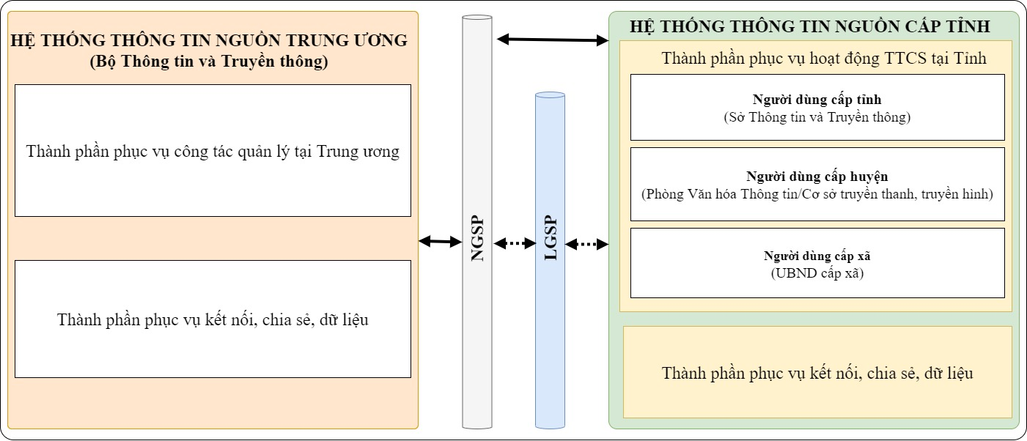
HỆ THỐNG THÔNG TIN NGUỒN
MÔ HÌNH TỔNG THỂ
Notes:
N = nation
L = local
N ngoài TW, L trên địa bàn

Slide 8
HỆ THỐNG THÔNG TIN NGUỒN
MÔ HÌNH HOẠT ĐỘNG
YÊU CẦU
Hệ thống quản lý thông tin Nguồn TW
Các hệ thống TW: EWC,IOC..
Ứng dụng thông tin cơ sở phục vụ người dân
Cấp TW
Cấp TW
Chia sẻ
Chia sẻ, đông bộ
Thông tin điện tử
Thông tin báo chí
Đài phát mithanh
Đài truyền hình
Ảnh, video, audio…
Cấp Tỉnh
Hệ thống thông tin Nguồn cấp Tỉnh
Các hệ thống cấp Tỉnh: Cổng thông tin
Chia sẻ
Cấp Tỉnh
Mạng xã hội
Cấp cơ sở
Biên tập đăng tải
Cấp cơ sở
Bảng điện tử công cộng
Biên tập phát thanh
Hệ thống truyền thanh cơ sở
Thiết bị phát thanh
Notes:
Khối giữa: HTN, chia sẻ đồng bộ giữa 03 cấp
Các mũi tên…
Kết nối với IOC, gateway, MXH, biên tập, đăng tải, tiếp sóng,...

Slide 9

HỆ THỐNG THÔNG TIN NGUỒN
KIẾN TRÚC TỔNG THỂ HỆ THỐNG NGUỒN CẤP TỈNH
QUẢN LÝ
THÔNG TIN NGUỒN
TRUYỀN THANH THÔNG MINH
3G/4G/LAN
HỆ THỐNG PHÁT THANH CƠ SỞ ỨNG DỤNG CNTT - VT
GATEWAY
THU THẬP, BIÊN TẬP BẢN TIN
PHÁT TRỰC TIẾP
PHÂN PHỐI THÔNG TN
QUẢN LÝ
ĐỊA BÀN
BẢNG ĐIỆN TỬ THÔNG MINH
GATEWAY
3G/4G/LAN
HỆ THỐNG TRUYỀN THÔNG BẢNG ĐIỆN TỬ CÔNG CỘNG
Streaming
QUẢN LÝ
DANH MỤC
Upload
TẬP HUẤN
ĐÀO TẠO
GIAO TIẾP NGƯỜI DÂN
PHÁT TIN
GATEWAY
3G/4G/WIFI
DASHBOARD
TIẾP NHẬN Ý KIẾN
Notes:
từ trái qua là luồng ttin
từ 1 -> htn -> tttm + led + app -> qua mạng

Slide 10
HỆ THỐNG THÔNG TIN NGUỒN
TÍCH HỢP HỆ THỐNG NGUỒN TỈNH VỚI CÁC HỆ THỐNG PHÁT THANH
Các hệ thống phát thanh ứng dụng CNTT-VT
Luồng từ Hệ thống nguồn Tỉnh xuống hệ thống phát thanh theo QĐ 1273
API
Hệ thống TTTM của MobiFone
1. Gửi lệnh phát bản tin
2. Gửi lệnh sửa lịch phát
3. Gửi lệnh hủy bản tin
Response
Lưu trữ
1. Thông tin bản tin
Luồng từ Hệ thống phát thanh lên hệ thống nguồn Tỉnh theo QĐ 1273
API
Thực hiện
1. Phát bản tin xuống thiết bị
2. Hủy bản tin
3. Sửa bản tin
1. Gửi thông tin thiết bị
2. Gửi thông tin trạng thái hoạt động thiết bị
3. Gửi nhật ký hoạt động phát thanh
Hệ thống
Thông tin Nguồn Tỉnh
Hệ thống TTTM của Vendor khác
Response
Notes:
- Các luồng từ HTN đến Hệ thống phát thanh theo chuẩn 1273
(theo slide):
- HTN qua Hệ thống phát thanh: 3 lệnh (phát, sửa, hủy)
Hệ thống phát thanh chuyển lên được HTN
=> Gửi nhận 2 chiều
Các đơn vị cung cấp lớn: giang phong, thành tín

Slide 11
HỆ THỐNG THÔNG TIN NGUỒN
MÔ HÌNH TRIỂN KHAI QUẢN LÝ HOẠT ĐỘNG PHÁT THANH
Loại bản tin:
- Tin thường (hỗ trợ AI TTS)
- Tiếp sóng
Chế độ phát:
- Theo lịch (thường)
- Ưu tiên
- Khẩn cấp
Thiết bị phát thanh, bảng điện tử công cộng kết nối trực tiếp
MQTT
Thiết bị Mira
Gửi bản tin
MQTT
Thiết bị có Hệ điều hành
MQTT
Thiết bị tích hợp API
Các hệ thống phát thanh ứng dụng CNTT - VT
Thiết bị phát thanh kết nối gián tiếp
Hệ thống
Thông tin Nguồn Tỉnh
Hệ thống TTTM MobiFone
Thiết bị Mira
Phát thanh viên
Gửi bản tin
Hệ thống TTTM của các Vendor khác
Thiết bị phát thanh khác

Slide 12
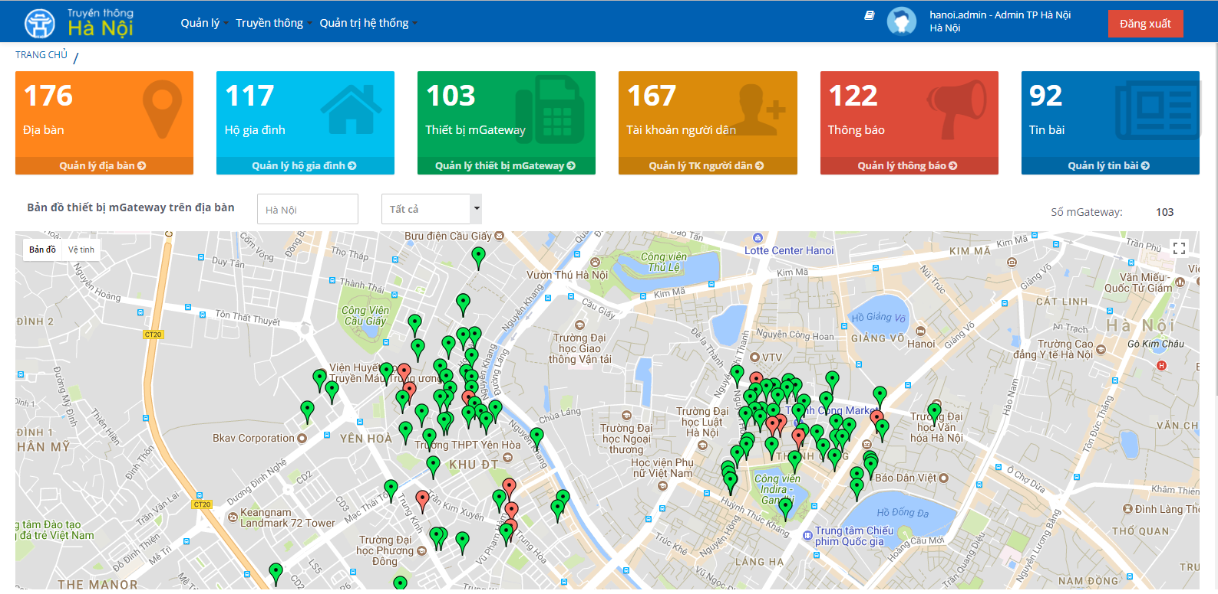
HỆ THỐNG THÔNG TIN NGUỒN
PHÂN HỆ PHÁT THANH CƠ SỞ
Quản lý địa bàn/ Quản lý thiết bị:
Cảnh báo on/off, điều khiển âm lượng, log đến từng thiết bị
Quản lý phân quyền đến các cấp:
Tỉnh/TP, Quận/Huyện, Phường/Xã, Tổ/Cụm dân cư
Phát thanh với nhiều kịch bản khác nhau:
Khẩn cấp/Lập lịch phát thanh, tiếp sóng
Tính năng Text to Speech

Slide 13
HỆ THỐNG THÔNG TIN NGUỒN
PHÂN HỆ BẢNG TIN ĐIỆN TỬ CÔNG CỘNG
Internet/3G/4G
Quản lý địa bàn/ Quản lý thiết bị:
Cảnh báo on/off, điều khiển âm lượng, log đến từng thiết bị
Bộ xử lý nội dung
Bộ xử lý hình ảnh
Màn hình Led
Quản lý phân quyền đến các cấp:
Cổng thông tin quốc gia về thông tin cơ sở
Tỉnh/TP, Quận/Huyện, Phường/Xã, Tổ/Cụm dân cư
Phát nội dung với nhiều kịch bản khác nhau: Video, ảnh tĩnh, ảnh động, văn bản
Bộ xử lý nội dung
Bộ xử lý hình ảnh
Màn hình Led
Tính năng quản lý lịch phát, chương trình, layout hiển thị
Internet/3G/4G
Bộ xử lý nội dung
Bộ xử lý hình ảnh
Màn hình Led

Slide 14


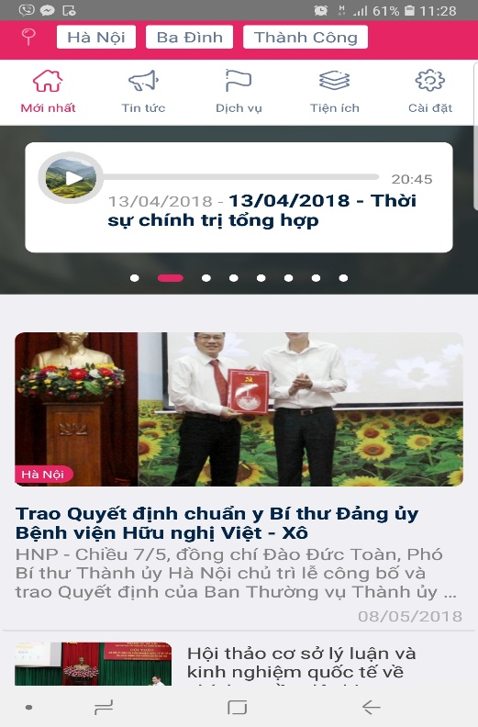
HỆ THỐNG THÔNG TIN NGUỒN
ỨNG DỤNG PHỤC VỤ NGƯỜI DÂN
Theo dõi tin tức, thông báo, sự kiện
Truyền thông nghị quyết, chủ trương, chính sách của Đảng, Nhà nước
Khảo sát ý kiến, tiếp nhận phản ánh của người dân

Slide 15
2. HIỆN TRẠNG TRIỂN KHAI TẠI BÌNH PHƯỚC

Slide 16
TÌNH HÌNH LẮP ĐẶT
HỆ THỐNG THÔNG TIN NGUỒN
﻿ Đã lắp đặt và đưa vào vận hành 1.484 cụm loa.
Đã cài đặt xong ứng dụng Hệ thống thông tin nguồn lên server dự án và chuyển 1595 thiết bị (111 thiết bị đã đầu tư trước đó) về site: tttm.binhphuoc.gov.vn
Notes:
Đáp ứng nhu cầu đặc thù (custom)

Slide 17
ĐÀO TẠO VẬN HÀNH
HỆ THỐNG THÔNG TIN NGUỒN
Cấp các user phân cấp theo tỉnh, huyện, xã cho cán bộ quản lý và cán bộ phát thanh
Đã đào tạo vận hành cho cán bộ cán bộ phát thanh cấp tỉnh huyện xã tại địa bàn. Qua đó các cán bộ đài đã nắm bắt được tình trạng hoạt động của các cụm loa, tạo và phát các bản tin trên địa bàn.
Notes:
Đáp ứng nhu cầu đặc thù (custom)

Slide 18
KHÓ KHĂN
HỆ THỐNG THÔNG TIN NGUỒN
Hiện vẫn còn tình trạng các cụm loa bị mất kết nối do người dân cắt điện, sóng 3G 4G kém.
Đã đào tạo vận hành cho cán bộ cán bộ phát thanh cấp tỉnh huyện xã tại địa bàn. Qua đó các cán bộ đài đã nắm bắt được tình trạng hoạt động của các cụm loa, tạo và phát các bản tin trên địa bàn.
Notes:
Đáp ứng nhu cầu đặc thù (custom)

Slide 19
2. ĐỀ XUẤT

Slide 20
ĐỀ XUẤT
HỆ THỐNG THÔNG TIN NGUỒN
Cán bộ phát thanh tại các xã phối hợp kiểm tra các cụm loa mất kết nối.
Tăng cường vùng phủ sóng 3G, 4G đối với các điểm không có sóng tất cả nhà mạng.
Notes:
Đáp ứng nhu cầu đặc thù (custom)

Slide 21
THANK YOU
HỆ THỐNG THÔNG TIN NGUỒN
CÔNG TY DỊCH VỤ MOBIFONE
KHU VỰC 8
facebook.com/MOBIFONE
@MOBIFONE
company/MOBIFONE-company

